Slide 1
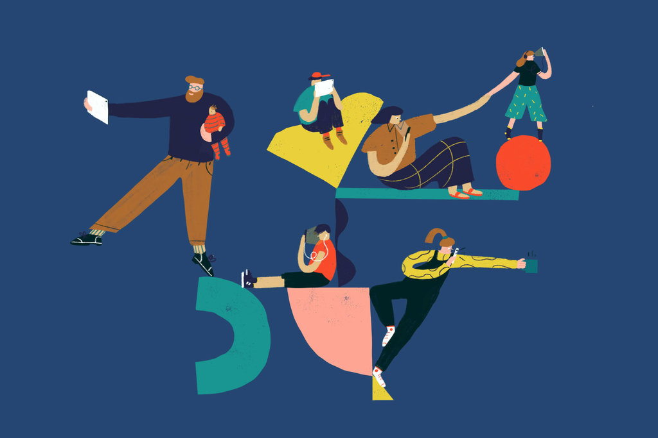
Benessere digitale
Uso equilibrato della tecnologia

Slide 2
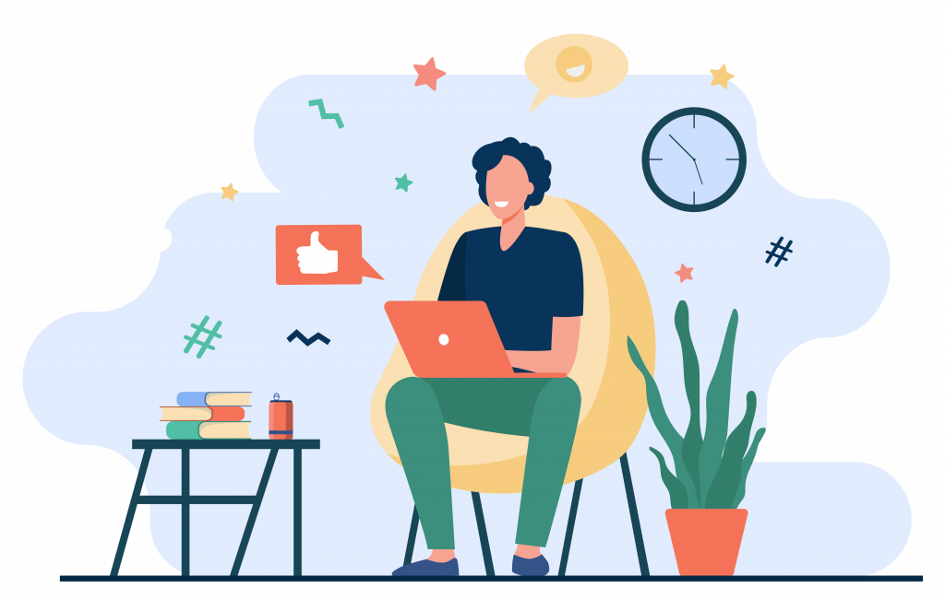
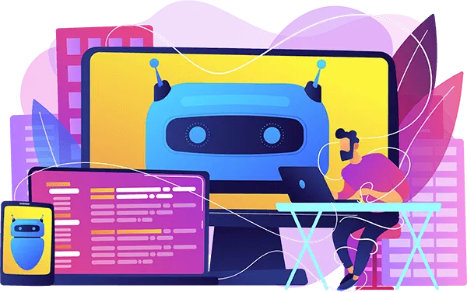
Cos’ è il benessere digitale?
La capacità di creare una relazione sana con la tecnologia e usarla per raggiungere obiettivi (e non come distrazione o ostacolo)

Slide 3
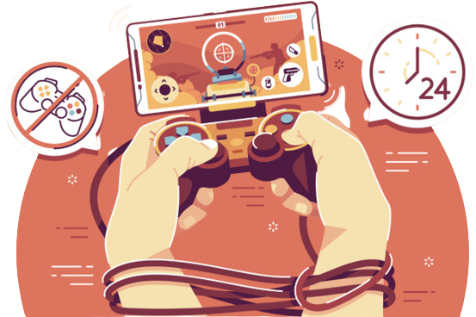
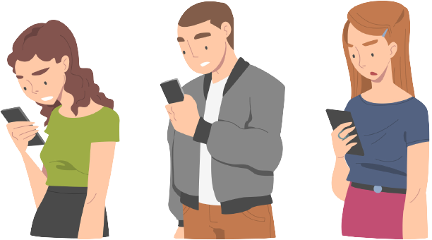
Dipendenza!
Il Game Disorder e il Doomscrolling sono due dei problemi che sono sorti a causa della tecnologia. Spesso il problema comincia da bambini

Slide 4
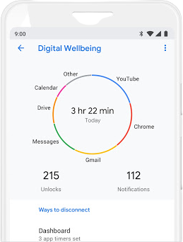
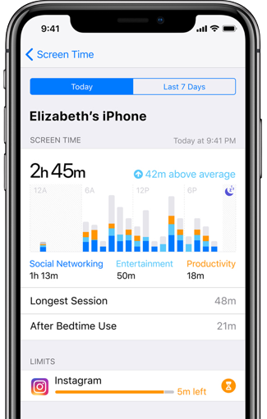
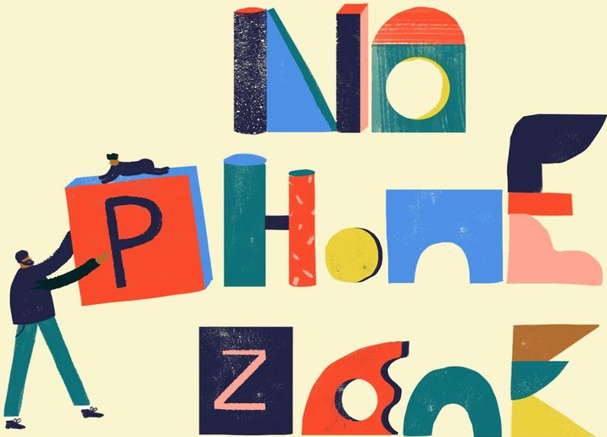
Soluzioni…?
Sia Android che Apple hanno creato applicazioni apposite per gestire lo screen time, e Google ha rilasciato una guida al benessere digitale (for devs too!)

Slide 5
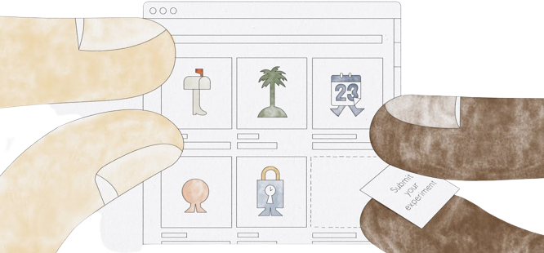
Come fruitore…
Comprendi come usi la tecnologia, crea limiti, fai cambiamenti!
Decidi tempi e spazi in cui non puoi usare la tecnologia (tieni il dispositivo fuori dalla vista). Riduci le distrazioni e le notifiche.

Slide 6

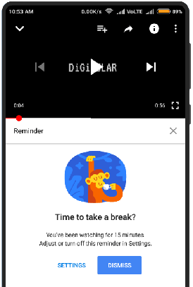
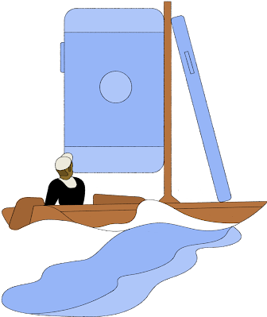
…e come sviluppatori!
Google ha ideato una serie di principi per gli sviluppatori: potenziamento, consapevolezza, controllo, adattabilità.

Slide 7


Fonti
Benessere Digitale
Adolescenti sui social più di 4 ore al giorno. Non riescono a ridurre tempo online - Il Sole 24 ORE
“Dipendenza da internet” in bambini e adolescenti: 4 sintomi per riconoscerla | Save the Children Italia
La dipendenza da videogame, nuova malattia dell'era digitale (ilmessaggero.it)
Benessere digitale | Android
https://wellbeing.google/
https://experiments.withgoogle.com/collection/digitalwellbeing
https://www.digitalcapability.jisc.ac.uk/what-is-digital-capability/digital-wellbeing/#:~:text=Digital%20wellbeing%20is%20a%20term,physical%2C%20social%20and%20emotional%20health.
https://www.nytimes.com/guides/smarterliving/family-technology
https://www.gruppolen.it/benessere-digitale-possibile/#:~:text=Cos'%C3%A8%20il%20benessere%20digitale&text=capacit%C3%A0%20di%20creare%20e%20mantenere,usarne%20le%20potenzialit%C3%A0%20e%20vantaggi
https://static.googleusercontent.com/media/wellbeing.google/en//static/pdf/digital-wellbeing-toolkit-principles.pd
https://wellbeing.google/for-everyone/

Slide 8
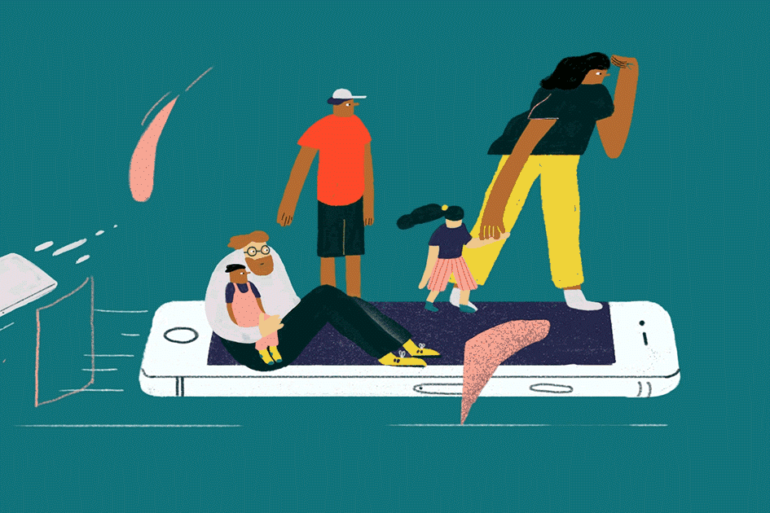
Brought to you by…
Cicio Ionut
Costantini Andrea
Verticelli Matteo

